Slide 1
Opowiadanie nr 3 Połączeni dziedzictwem Polska – Ukraina
Pakiet edukacyjny nr 1

Slide 2
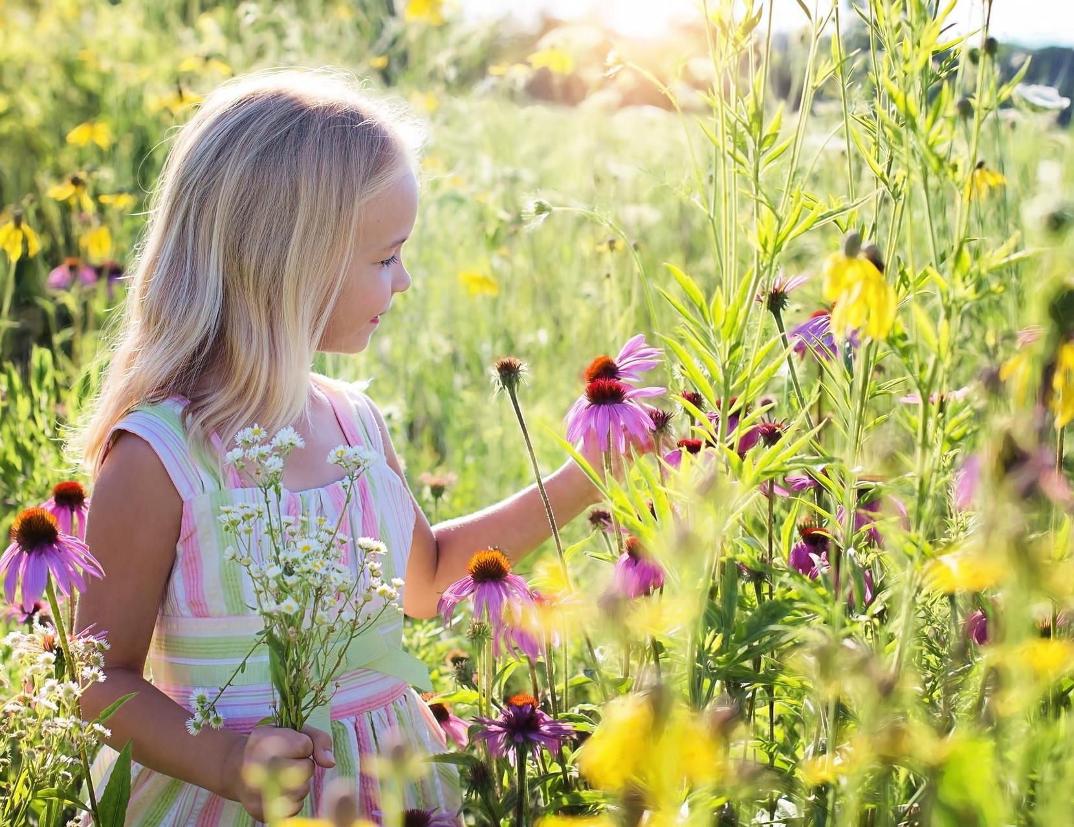
Nie tak dawno temu…
…i nie tak daleko stąd mieszkała pewna mała dziewczynka, która bardzo chciała być duża.

Slide 3
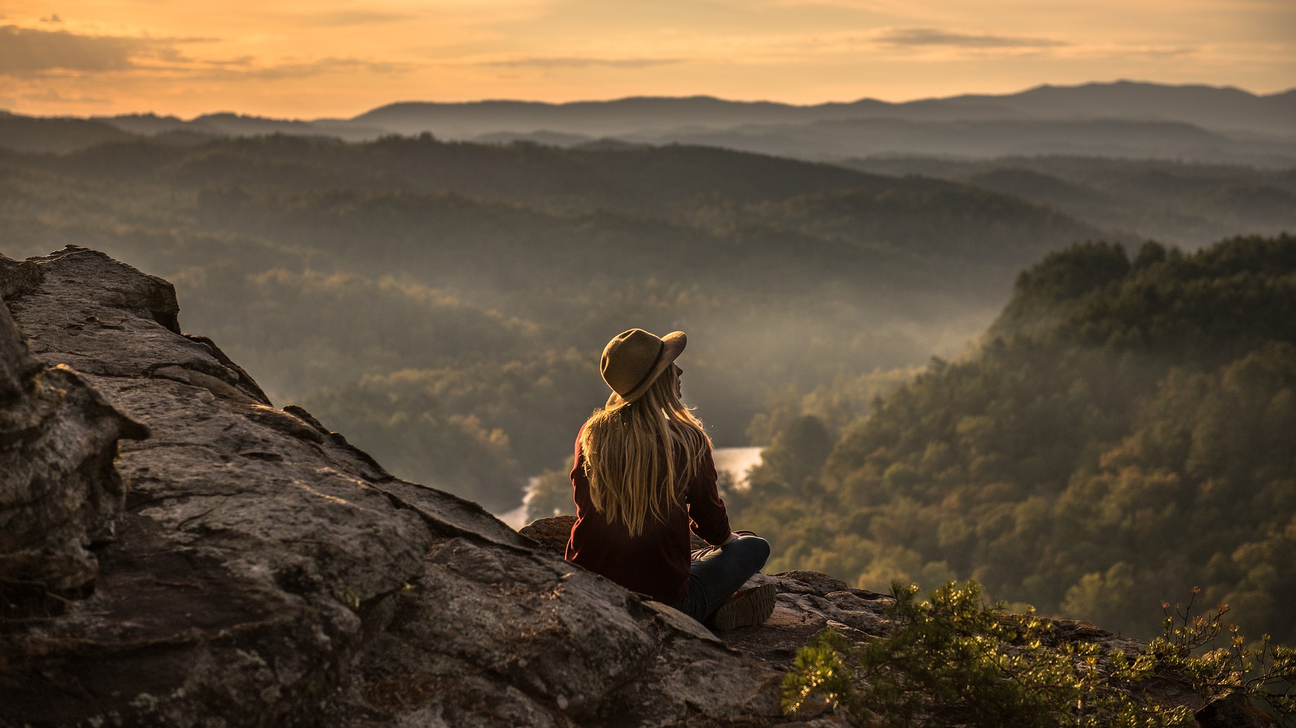
Wyobrażała sobie, że wdrapie się wtedy
na najwyższą górę i stamtąd zobaczy cały świat.

Slide 4
Całymi dniami wodziła palcem po mapie
i fantazjowała o tym, że kiedyś
odwiedzi wszystkie zakątki kuli ziemskiej.

Slide 5
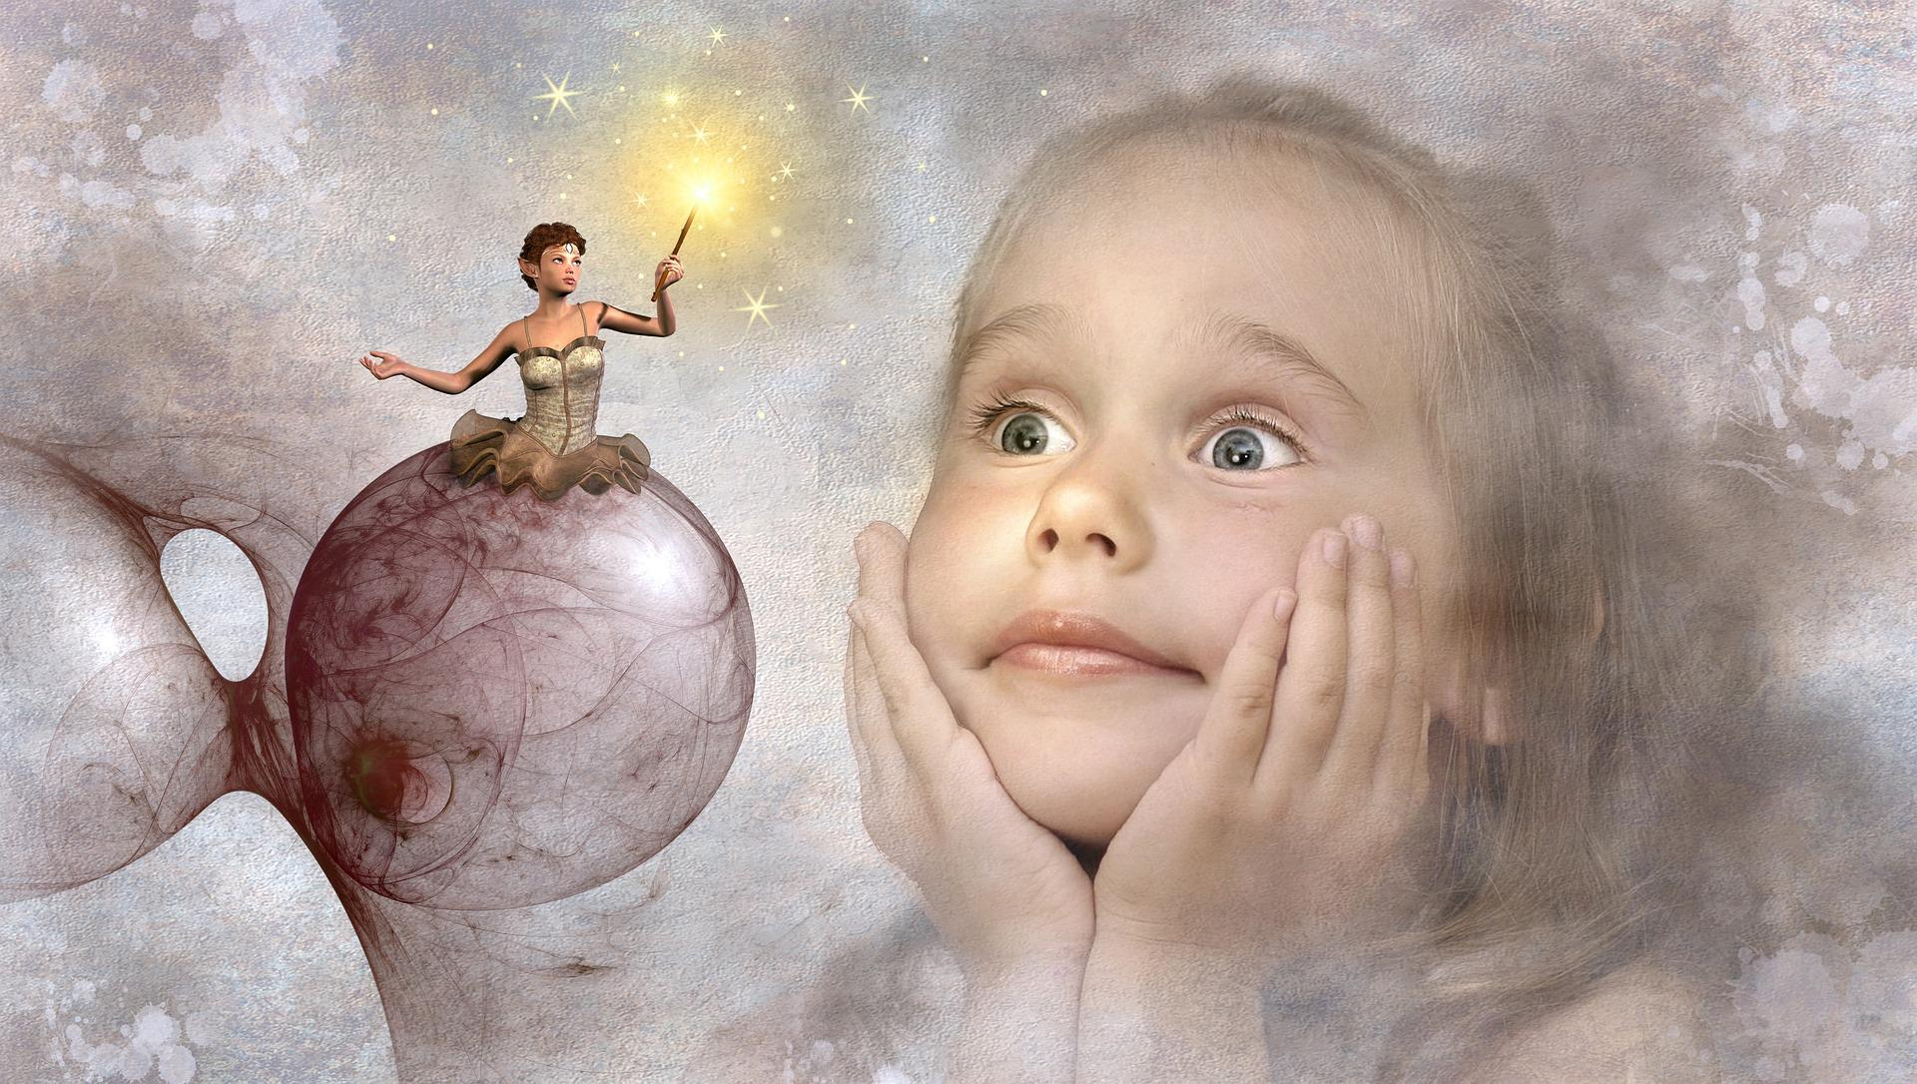
Pewnego dnia, gdy jak zwykle śniła na jawie o dalekich stronach, przechodziła obok dobra wróżka, która postanowiła spełnić jej marzenia.

Slide 6
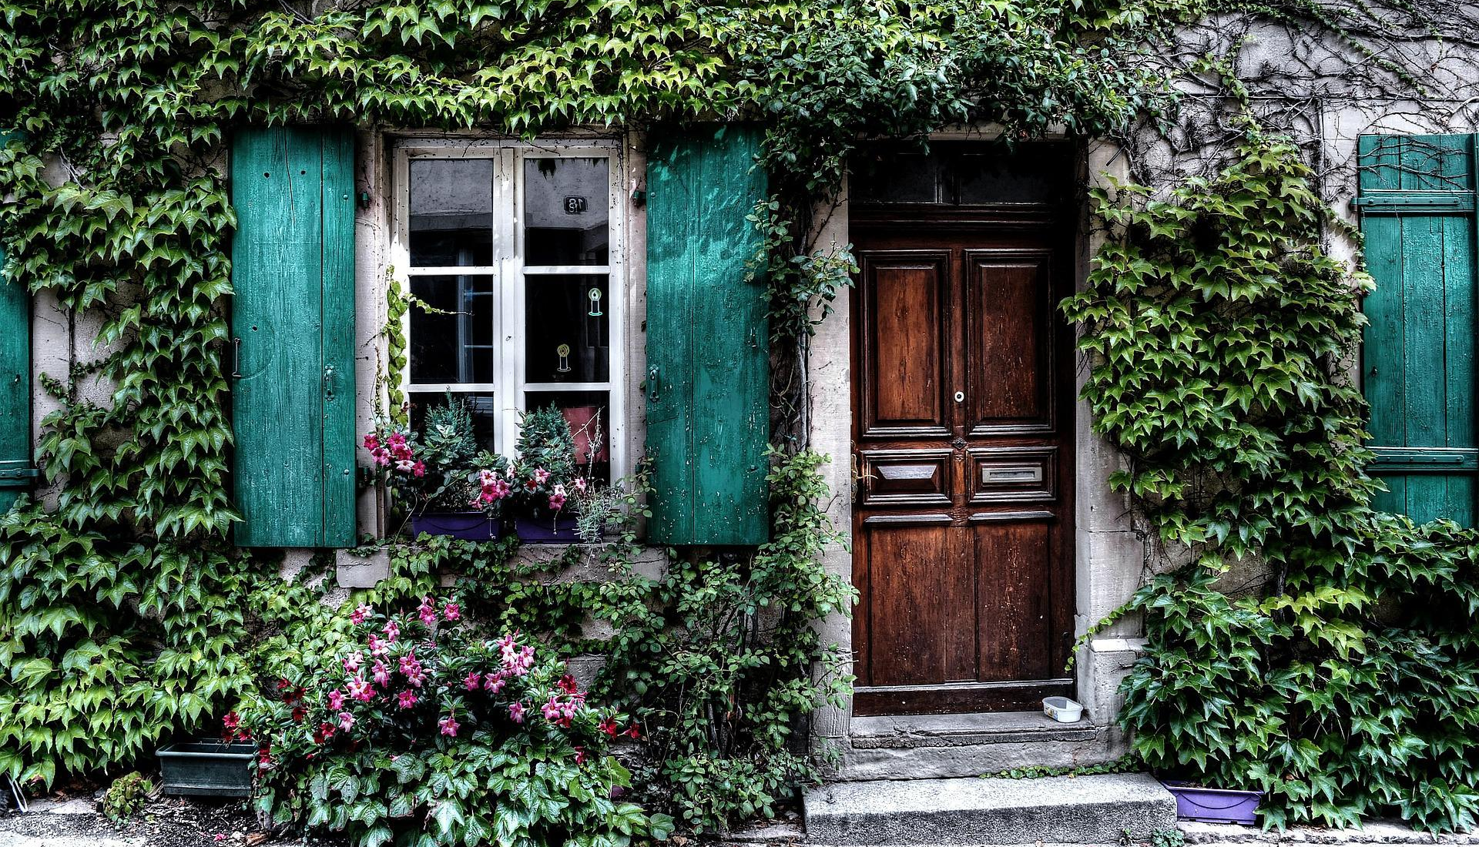
Zapukała do domu, w którym mieszkała dziewczynka…

Slide 7
…a potem prędko
skryła się za drzewem.

Slide 8
Gdy zaciekawiona marzycielka wystawiła nos zza drzwi, aby sprawdzić, kto przyszedł, ujrzała przed progiem niepozorną walizkę.

Slide 9
Dziewczynka rozejrzała się wokoło, ale nikogo nie dostrzegła. Zaintrygowana, zbliżyła się do walizki i podniosła ją.

Slide 10
O dziwo, ta wydawała się lekka jak
piórko. Ba! Sprawiała wrażenie jakby
sama unosiła się w powietrzu!

Slide 11
Dziewczynka (chyba najwyższy czas wymyślić jej jakieś imię, prawda? Co proponujecie?) postanowiła wnieść walizkę do domu. Postawiła ją na środku salonu, przez chwilę przyglądała się jej w milczeniu, a w końcu otworzyła.

Slide 12
?
Co zobaczyła w środku? Przekonajcie się sami.

Slide 13
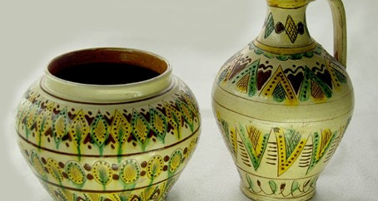
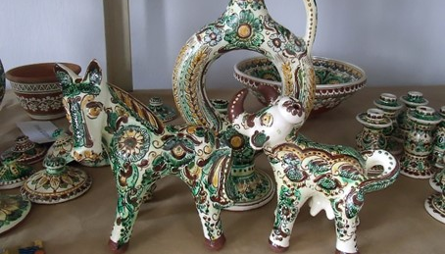

Slide 14
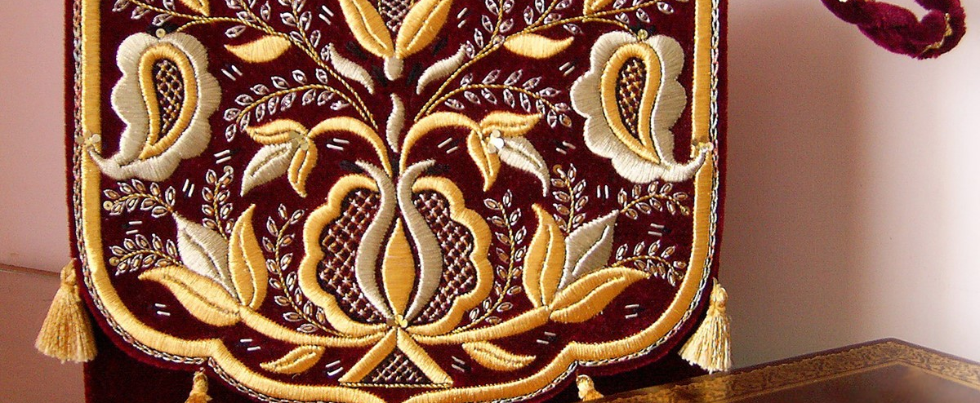
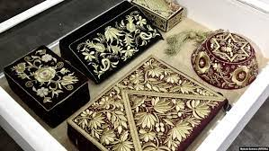
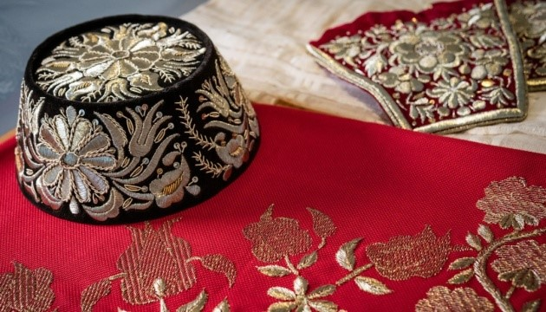
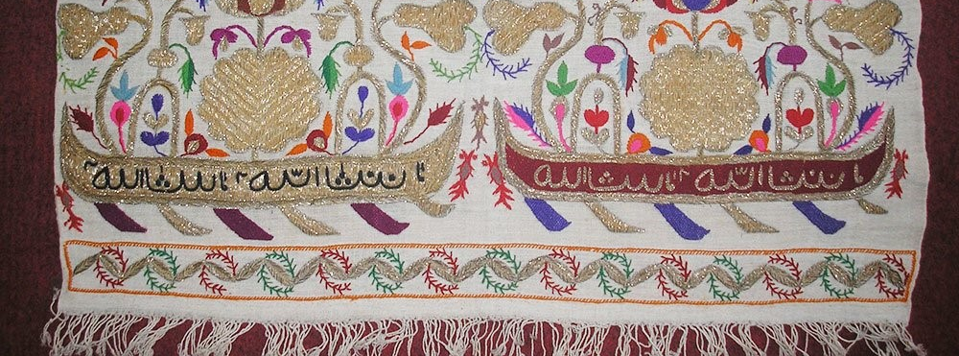

Slide 16
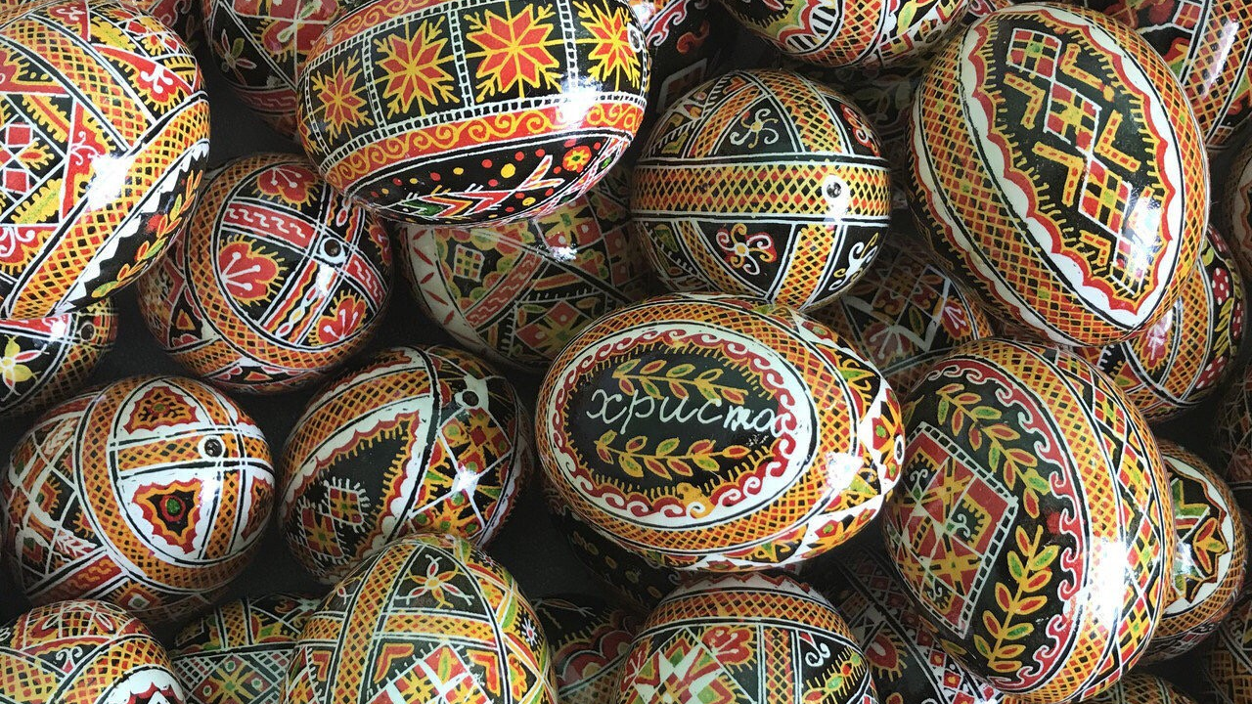

Slide 17
Dziewczynka była bardzo zdziwiona tym,
co zobaczyła, a przede wszystkim tym, że
w tak małej walizeczce tyle się zmieściło.
Zaczynała się domyślać, że walizka
musi być zaczarowana.

Slide 18
Postanowiła opowiedzieć o wszystkim starszemu bratu,
który studiował na uniwersytecie i znał się na różnych rzeczach.

Slide 19
Brat (jak miał na imię?
Co proponujecie?)
prędko rozwikłał zagadkę
z pomocą komputera.

Slide 20
Z internetu dowiedział się, że to, co umieszczono
w walizce, ma olbrzymią wartość i stanowi część
dziedzictwa kulturowego Ukrainy (kraju sąsiadującego
z Polską – potraficie ją zlokalizować na mapie?)
oraz całej ludzkości.

Slide 21
– Marzenia się spełniają – chłopak zwrócił się do siostry. – Chciałaś odkrywać świat, więc proszę, dzięki walizce masz szansę odbyć niesamowitą podróż.

Slide 22
Oczy małej marzycielki rozbłysły.
Czekała ją prawdziwa przygoda!

Slide 23
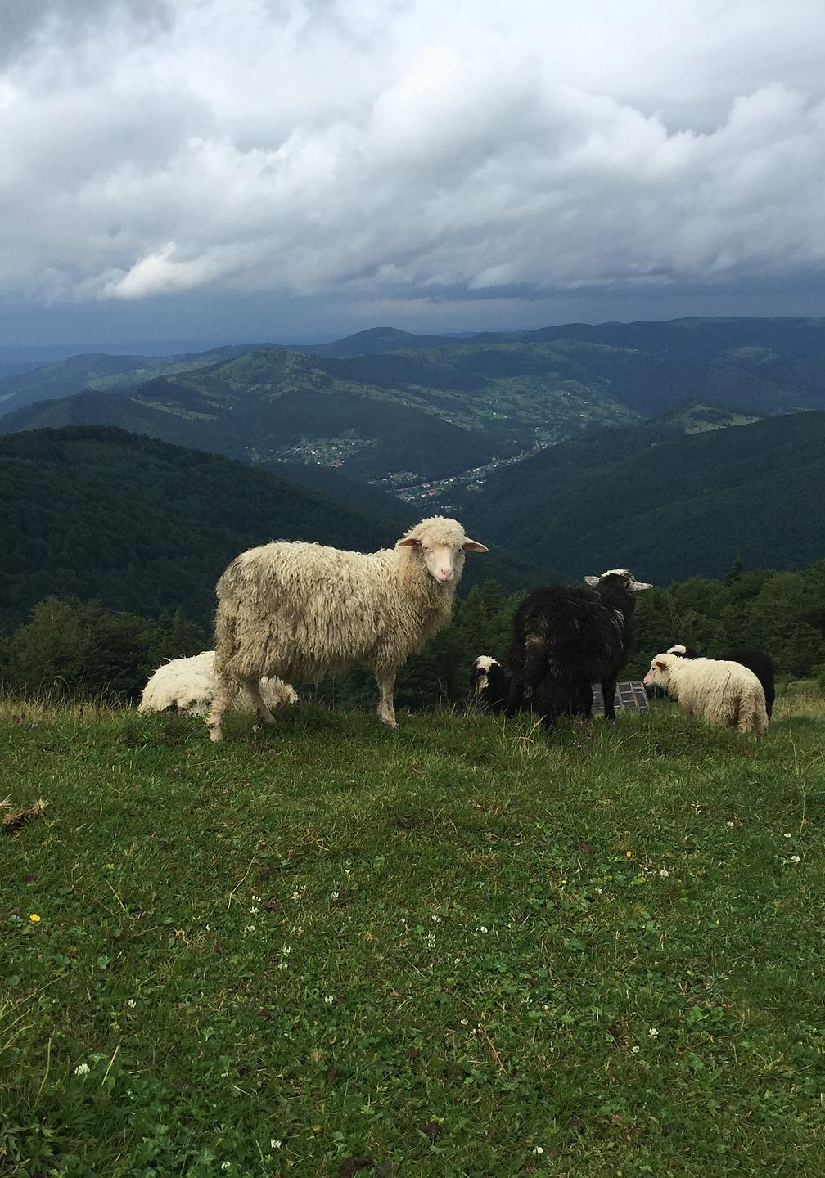
– Proszę, aby szanowna pani usiadła, zapięła pasy i startujemy – [tu wstawić imię brata wybrane przez dzieci] wczuł się w rolę przewodnika turystycznego.
– Najpierw odwiedzimy Kosów, kurort u podnóża Karpat Ukraińskich. Ten ośrodek słynie z przepięknej ceramiki o zielono-brązowo-żółtych barwach, które kojarzą się ze światem natury: górską przyrodą, ziemią i słońcem.

Slide 24
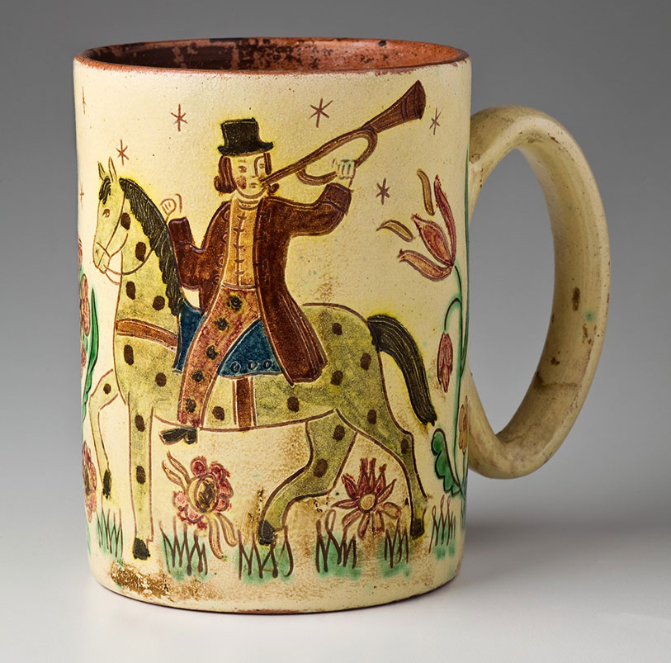
Dziewczynce bardzo podobały się naczynia ozdobione postaciami ludzi i zwierząt, które wyglądały jak z bajki.

Slide 25
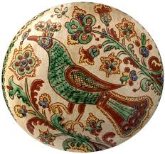
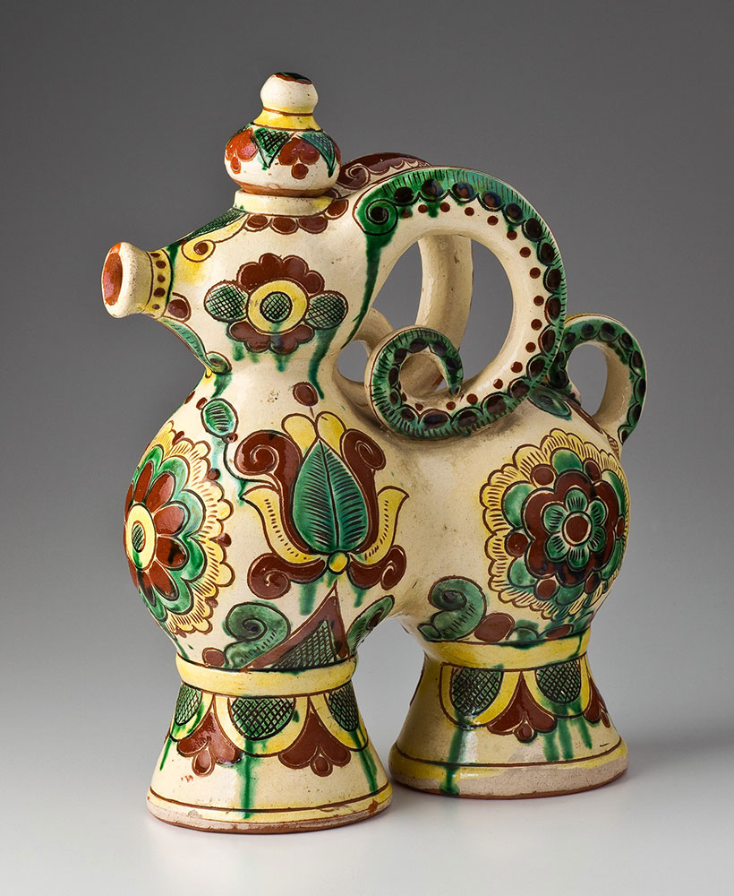
A wy, co o nich myślicie?

Slide 26
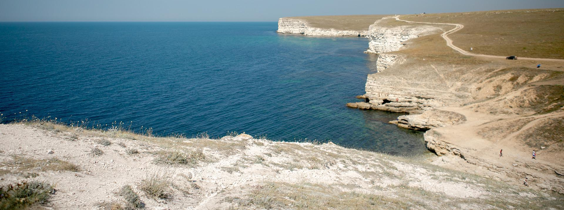
– A teraz skoczymy kilkaset kilometrów dalej, na Półwysep
Krymski. Co to dla nas, w końcu mamy magiczny wehikuł!
Na Krymie od wieków mieszkają Tatarzy, którzy stworzyli
własny język dekoracyjny, pełen ukrytej symboliki.

Slide 27
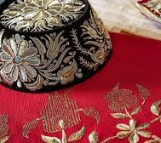
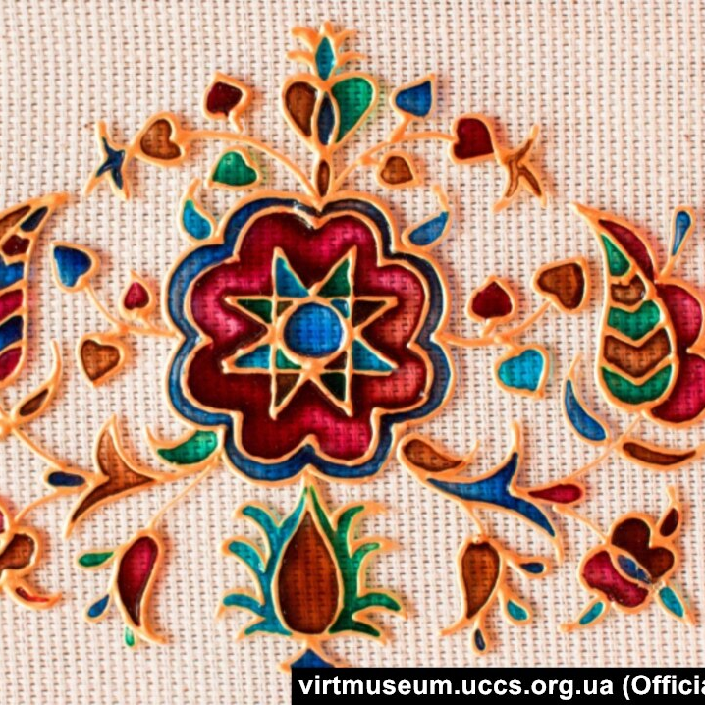
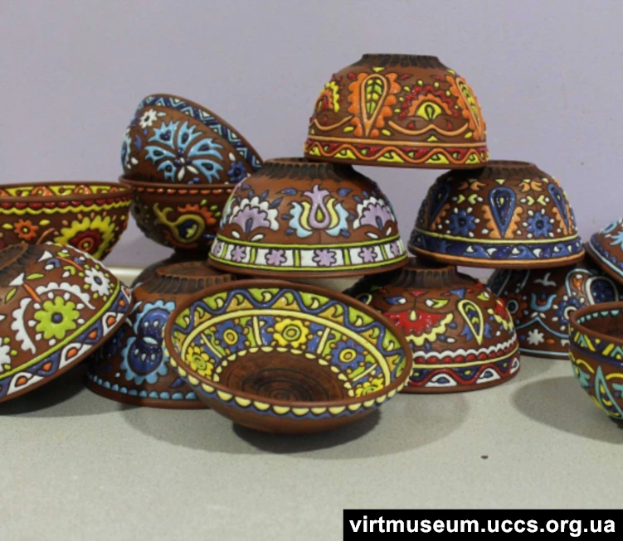
Brzmiało to bardzo tajemniczo, a mała podróżniczka uwielbiała wielkie tajemnice, więc tatarski ornament, zwany ornek bardzo ją zainteresował. Z uwagą przyglądała się tkaninom, wyrobom z metalu, skóry i szkła, próbując odnaleźć na nich różę – symbolizującą kobietę zamężną; topolę lub cyprys – symbol dorosłego mężczyzny; tulipan – tajny znak młodzieńca, oraz migdał oznaczający dziewczynę. A czy wy potraficie odnaleźć te motywy na tatarskich wyrobach?

Slide 28
– Jeśli szanowna pani nacieszyła oczy, zapraszam na dalszą część wycieczki – kontynuował brat.
– Tym razem udamy się nad Dniepr, największą rzekę Ukrainy. Dawniej mieszkali tu Kozacy. Do dziś ich życie oraz kulturę przypominają charakterystycznie śpiewane pieśni: wykonywane w grupie, na kilka głosów o różnej tonacji. Sama posłuchaj – chłopak uruchomił film, a pokój wypełnił dźwięk.

Slide 29
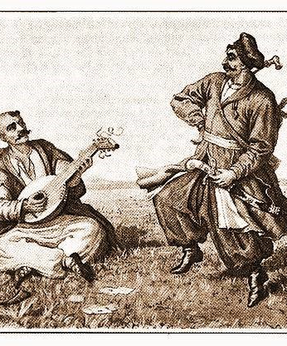
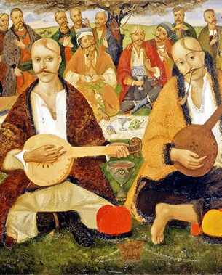

Slide 30
Gdy zapadła cisza, chłopak odezwał się:
– W tym miejscu chciałbym, abyśmy zatrzymali się dłużej, siostrzyczko, gdyż nad Dnieprem dobrze widać, jak kruche jest to wartościowe dziedzictwo, którego tropem podążamy. Wyobraź sobie, że większość osób potrafiących wykonywać tradycyjne kozackie pieśni ma obecnie po 70, 80 lat i niewielu mają następców. Sama wiesz, co to oznacza – brat spojrzał znacząco na siostrę.

Slide 31
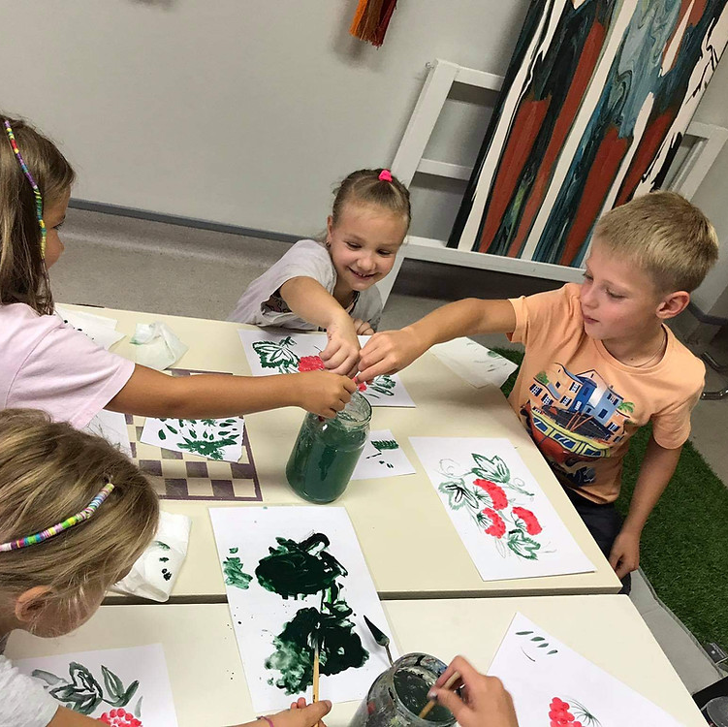
– Z tą myślą polecimy do Petrykiwki, gdzie dzieci w szkołach uczą się malować piękne kwiatowe wzory, które są tutejszą tradycją. Dzięki temu sztuka kwitnie, a okolica wygląda niesamowicie. Spójrz sama!

Slide 32
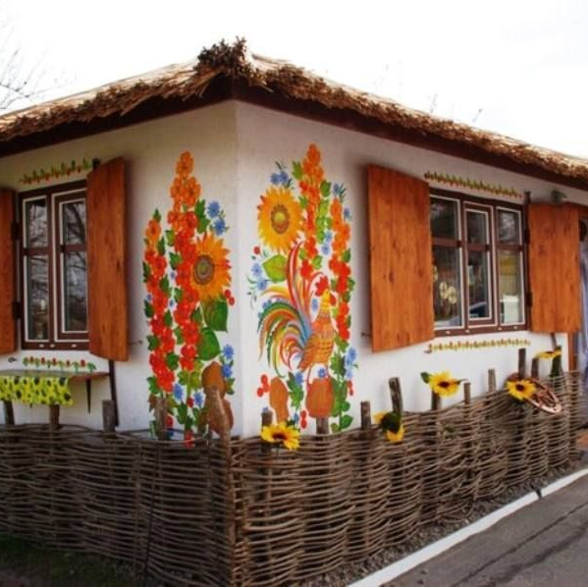
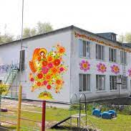
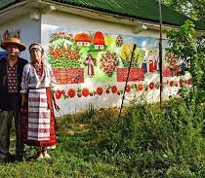
– Wow! – wyrwało się dziewczynce na widok bujnych kwiatów zdobiących domy i różne przedmioty. A wam jak się podobają te malowane cuda?

Slide 33
– Nadszedł czas na ostatni przystanek w trakcie naszej wycieczki. Zatoczymy koło i wrócimy w Karpaty. Czy wiesz, że tutejszych górali nazywa się Hucułami? Chciałbym pokazać ci coś, co chyba dobrze znasz.

Slide 34
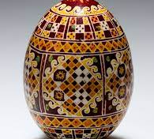
– To pisanka! – krzyknęła nasza marzycielka.
– Masz rację. Ten region słynie z takich oto pisanek. I ten przykład świetnie pokazuje, że dziedzictwo łączy ludzi i różne miejsca.

Slide 35
Przygotowałem dla ciebie zadanie. Spróbujesz połączyć tradycje i miejsca, które odwiedziliśmy, z podobnymi tradycjami i miejscami w Polsce?

Slide 36
Dziewczynka z ochotą podjęła wyzwanie, bo bardzo podobała jej się ta podróż i miała ochotę na więcej.

Slide 37
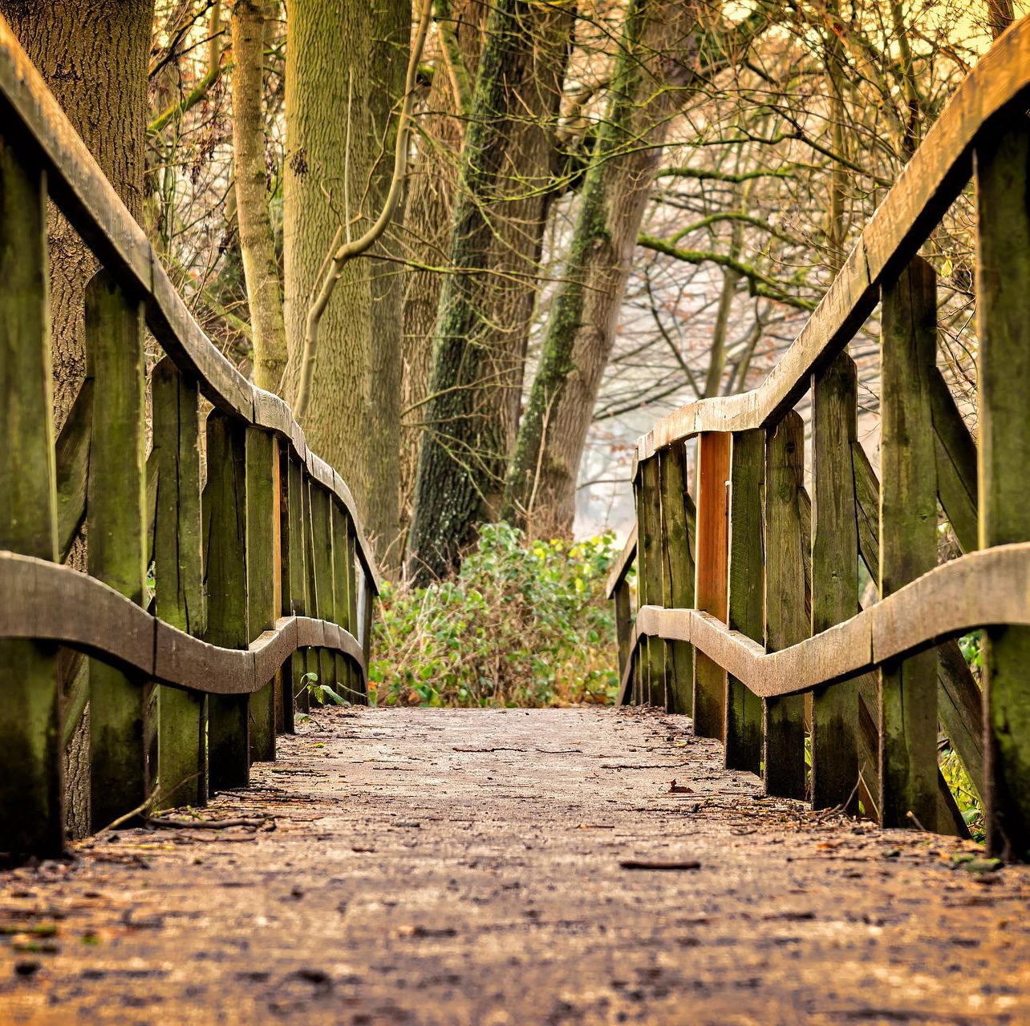
A wy?
Jesteście gotowi na następną wyprawę śladem dziedzictwa i budowanie mostów?

